Slide 1
Estrategias de Visibilización e Internacionalización en el Perfeccionamiento de la Revista Ciencia de la Actividad Física UCM
13° Congreso Internacional Sobre Revistas Científicas
8 – 10 de mayo 2024
Arequipa, Perú

Slide 2






Slide 3
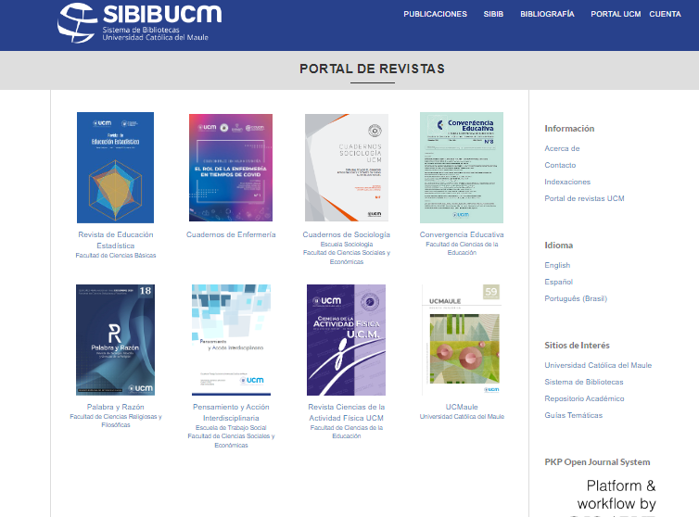


www.sibib.ucm.cl

Slide 4




VISIBILIDAD E INTERNACIONALIZACIÓN

Slide 5
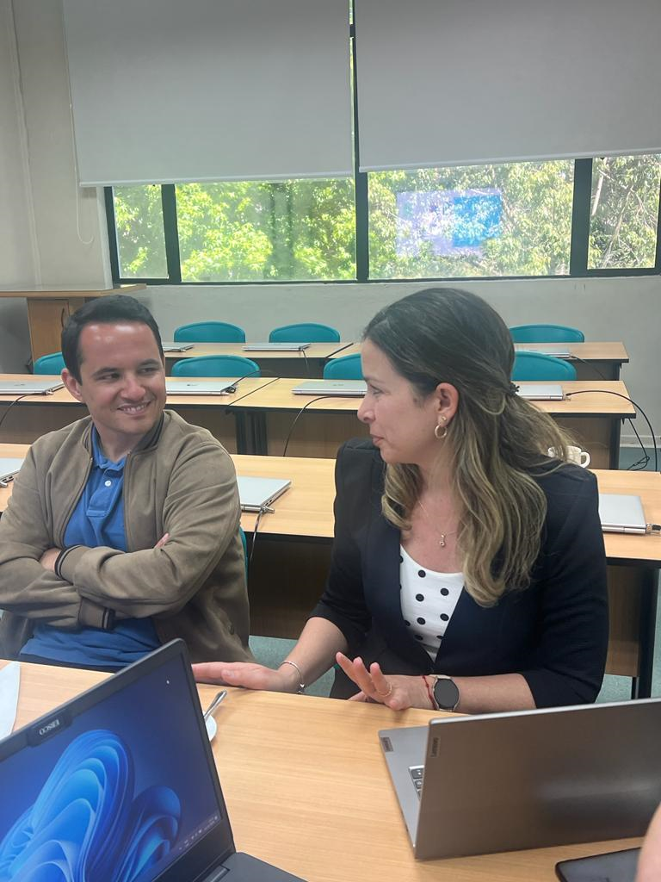
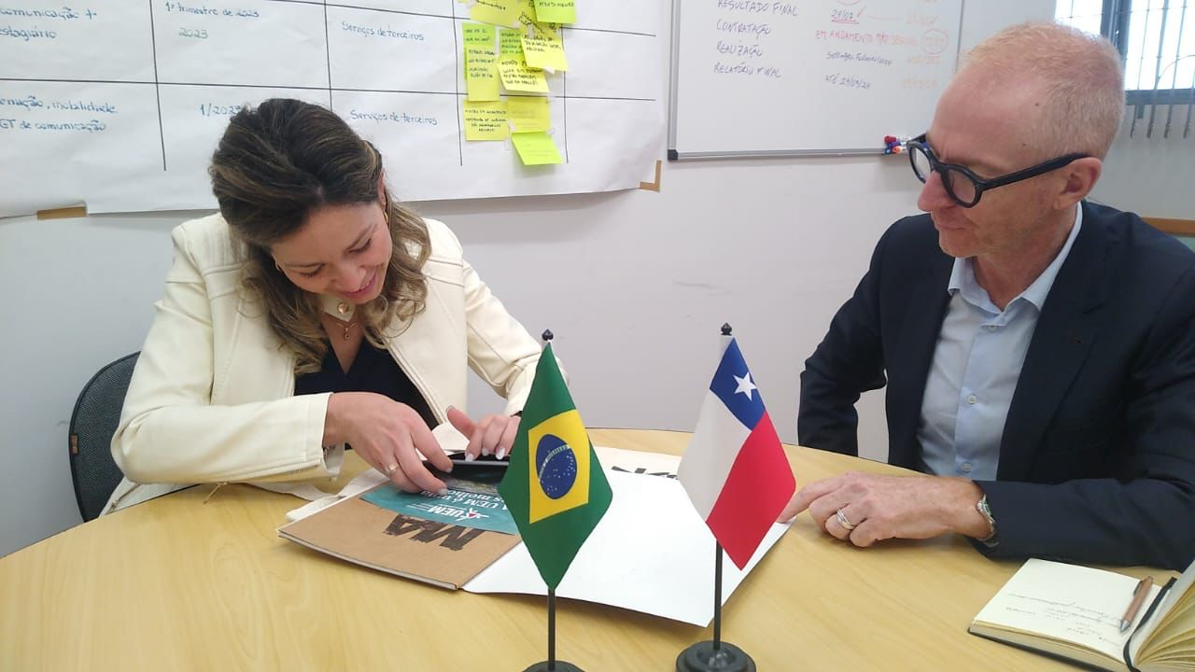
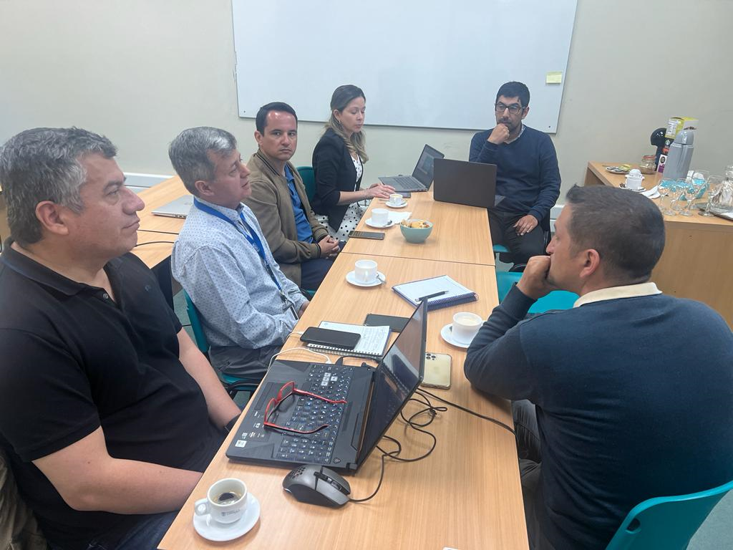

ACTIVIDADES
Visita a Universidad Estadual de Maringa
Trabajo Colaborativo e intercambio de experiencias
Asesorías de expertos

Slide 6
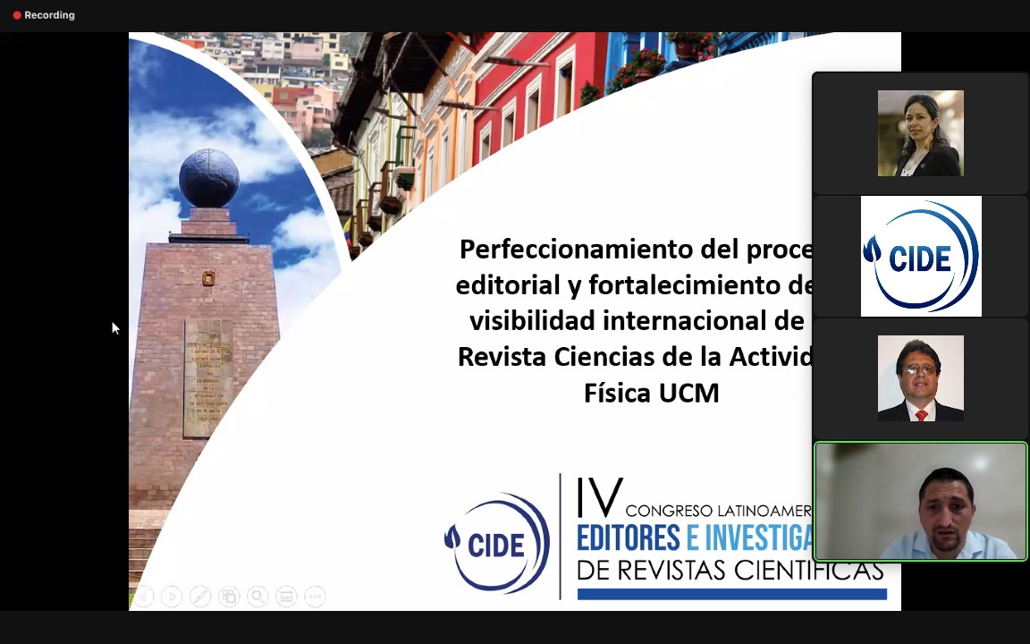
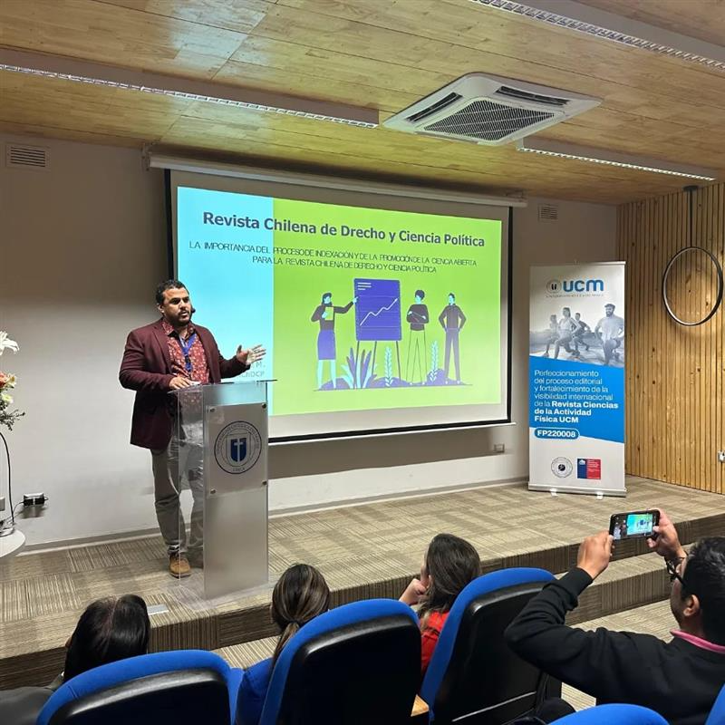
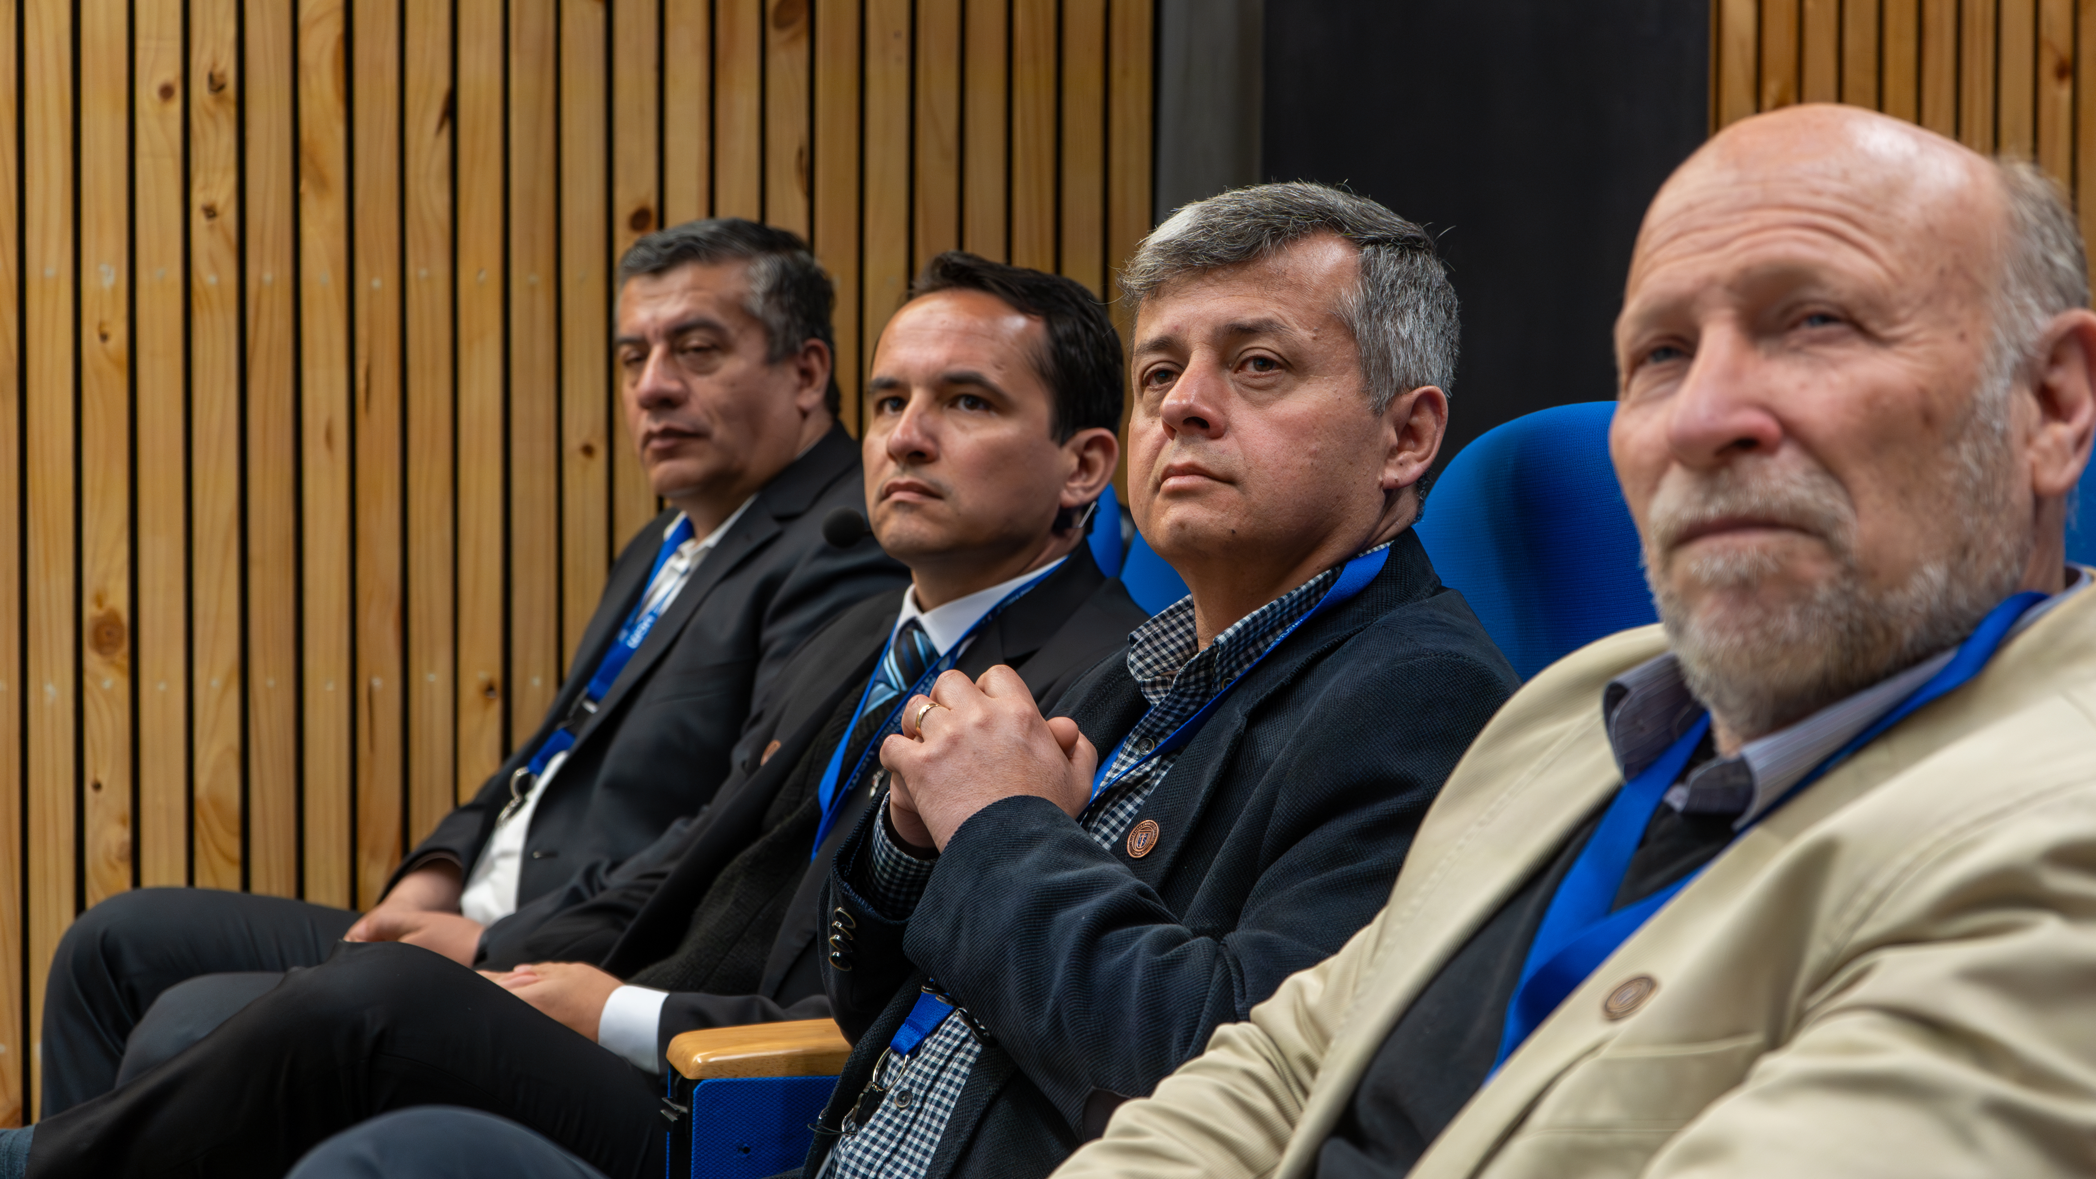

ACTIVIDADES
Participación Congreso Internacional. IV Congreso Latinoamericano de editores e investigadores de revistas científicas.
Organización seminario Internacional. Estrategias efectivas para la gestión y difusión de revistas científicas.

Slide 7

ACTIVIDADES
I Congreso Internacional de Análisis y Excelencia Editorial
29 y 30 de octubre
Talca, Chile
www.sibib.ucm.cl

Slide 8





ACTIVIDADES
Potenciar RRSS
Implementar estrategias SEO
Redes de colaboración
Códigos CSS
Formatos Imagen
Accesos directos
Restructuración de información
RRSS Revista
RRSS SIBIB

Slide 9
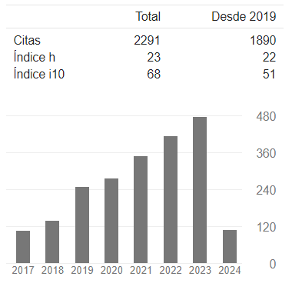
INDICADORES GOOGLE ACADÉMICO

Slide 10
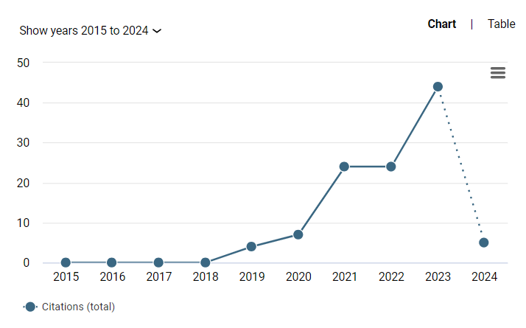
INDICADORES DIMENSIONS

Slide 11
Muchas Gracias!!
Cesar Vargas rvargas@ucm.cl
Director Revista
Cesar Faúndez cfaundez@ucm.cl
Editor Revista
Roselin Rivas rrivas@ucm.cl
Gestora Vinculación
Daisy Guzmán dguzman@ucm.cl
Analista de Publicaciones
Jaime Albornoz jalborno@ucm.cl
Director Sistema de Bibliotecas

